Slide 1
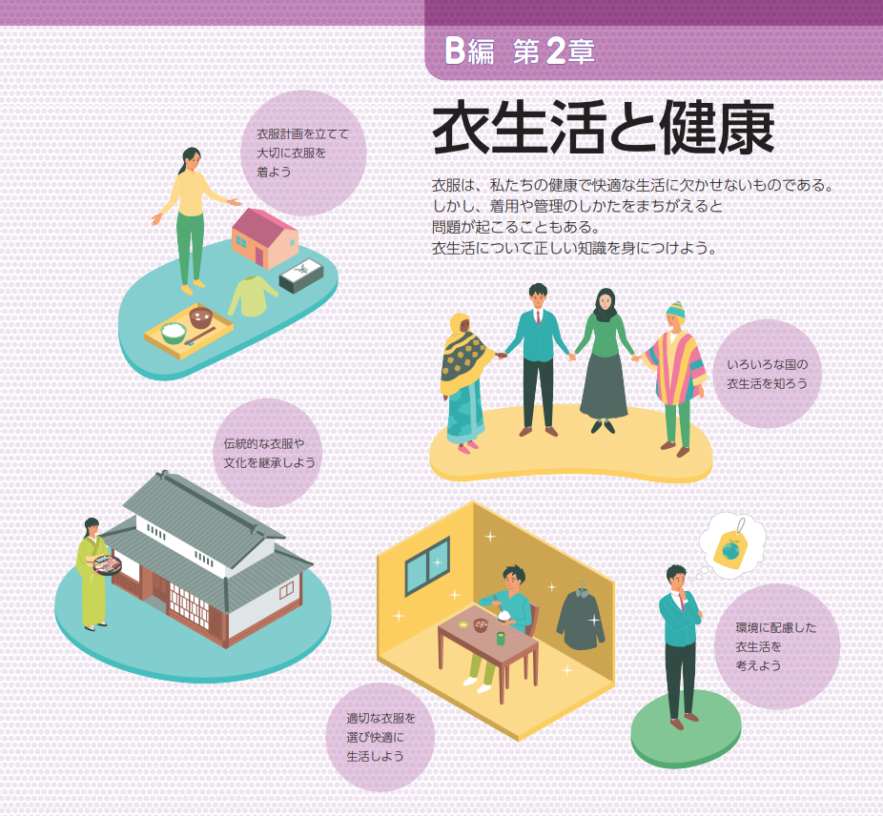
衣生活

Slide 2
❶衣服の役割ってなんだろう？

Slide 3


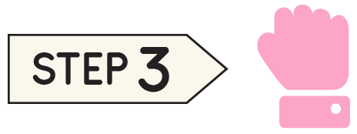
衣服の機能について知ろう。
ライフステージや目的に応じた
着用について理解しよう。
健康や安全に配慮した衣生活を
考えてみよう。

Slide 4
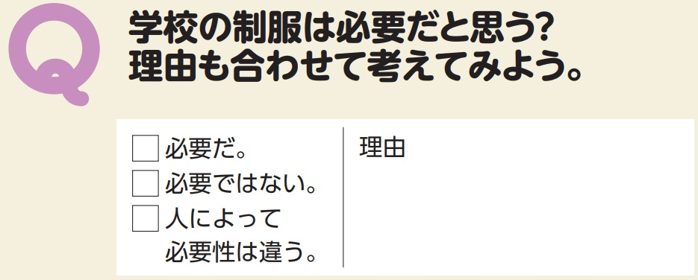
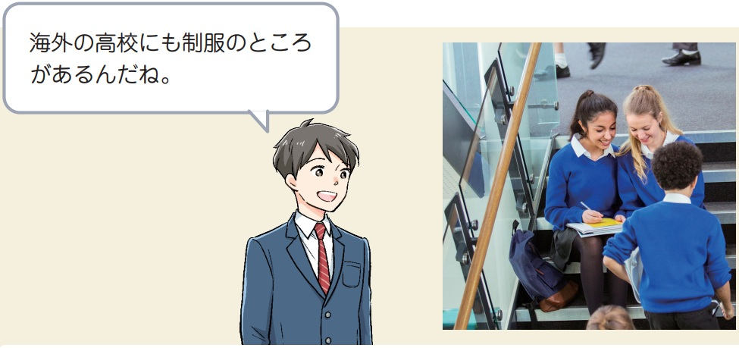

Slide 5
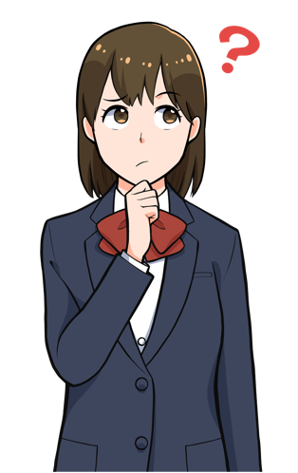
１
衣服と私たち
あなたはなぜ、服を着る？
服を着ないとどんな不都合があるかな。

Slide 6
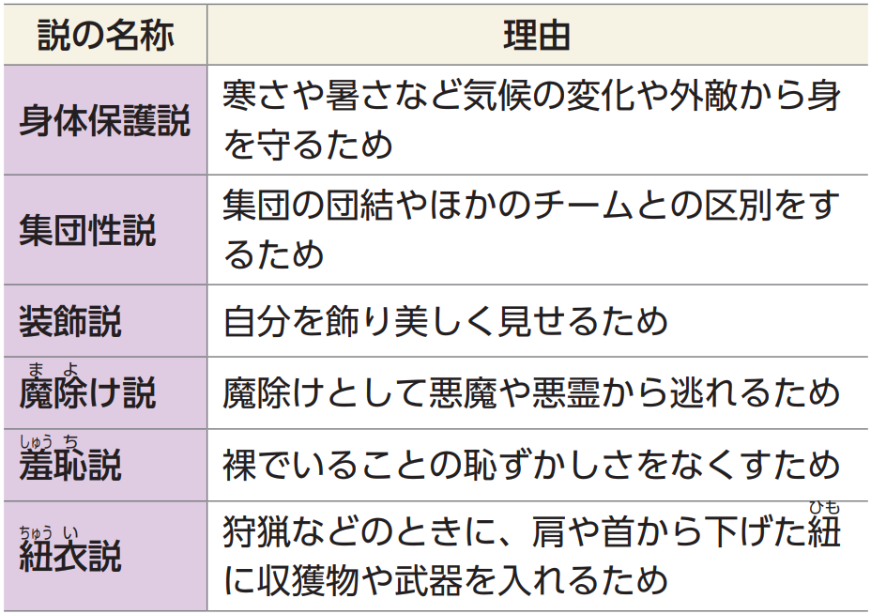
衣服を着るようになったのはなぜ？

Slide 7
２
衣服の機能
衣服には大きく分けて
3つの機能がある。

Slide 8
① 保健衛生 上の機能
暑さや寒さ、汚れなどから私たちを守ってくれる機能。

Slide 9
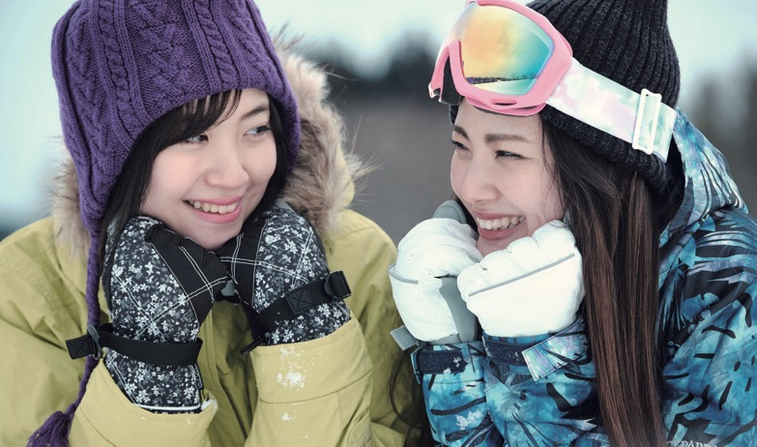
例えば…
寒い時は 保温性 の高い素材の衣服を着たり、 重ね着 をしたりして体温を調節している。

Slide 10
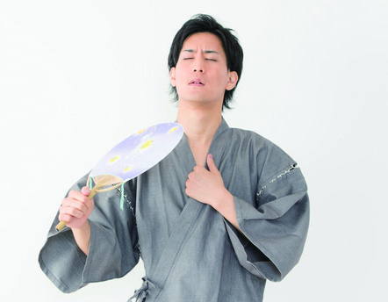
逆に暑い時は、開口部の多い衣服で
通気性 を上げ体感温度を下げている。

Slide 11
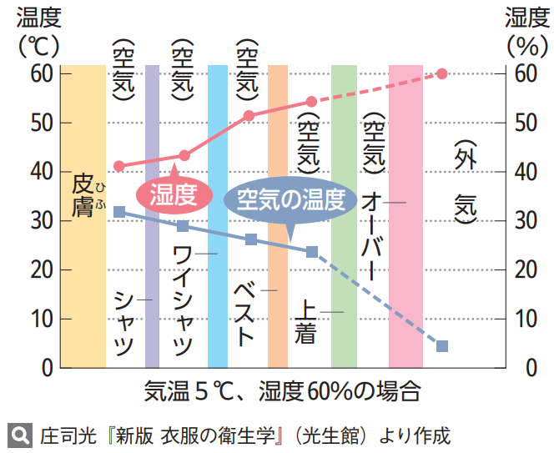
衣服の中がどのくらいの温度・湿度だと快適なのだろう？

Slide 12
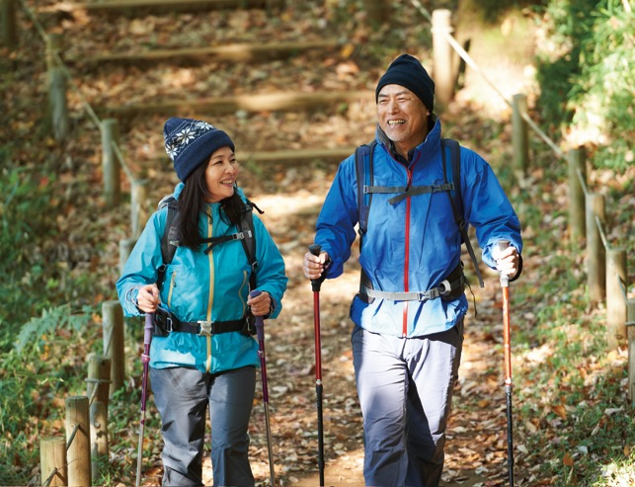
このほか、からだを保護する働きもある。
汗や皮脂を吸収して皮膚を清潔に保つ
外部からの汚れや日焼け、傷や虫刺されなどから保護する

Slide 13
② 生活活動 上の機能
運動や休息など、私たちの活動に合わせた衣服を着て、生活を補助する機能。

Slide 14
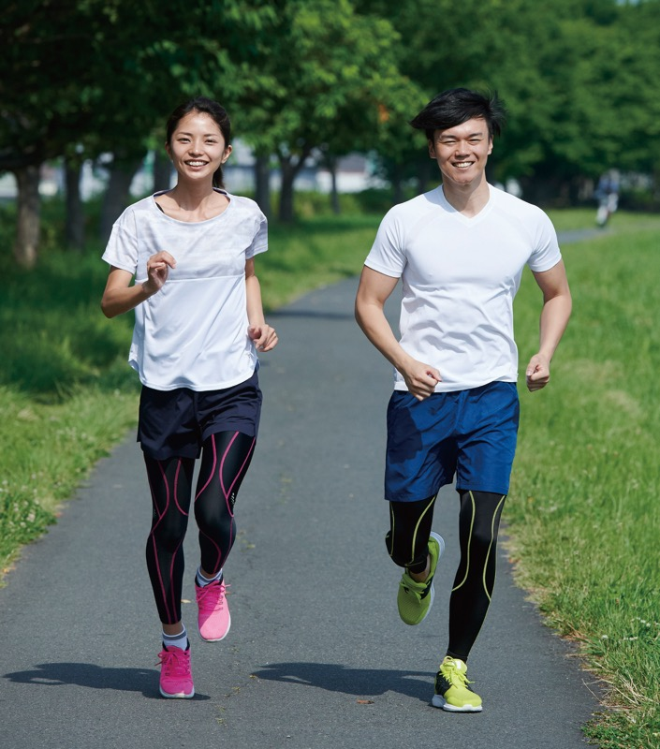
例えば…
運動する時は、適度にからだにそった
伸縮性 のある素材の衣服を着ることで、
運動効率 を高めることができる。

Slide 15
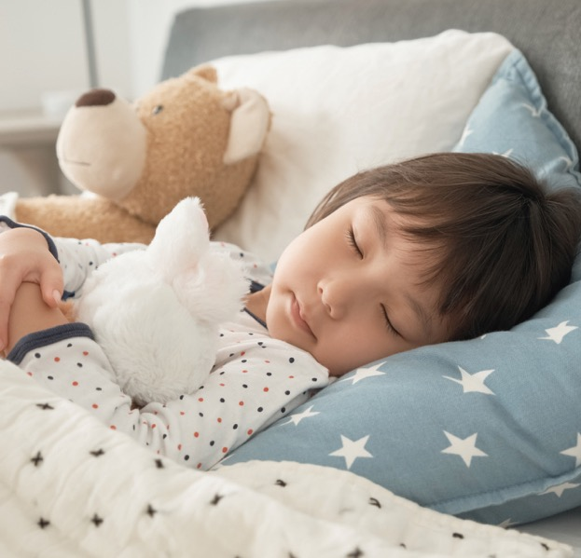
逆に眠る時は、構造に ゆとり の多いパジャマなどを着てリラックスすることができる。

Slide 16
③ 社会生活 上の機能
社会の慣習などに合わせ、生活に順応する機能。

Slide 17
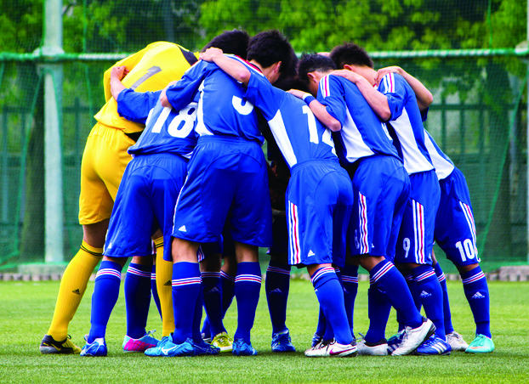
例えば…
所属する 集団 （学校、チームなど）や、そこでの 立場 、 役割 などを表すことで、 集団 の一員と
しての意識が高まる。

Slide 18
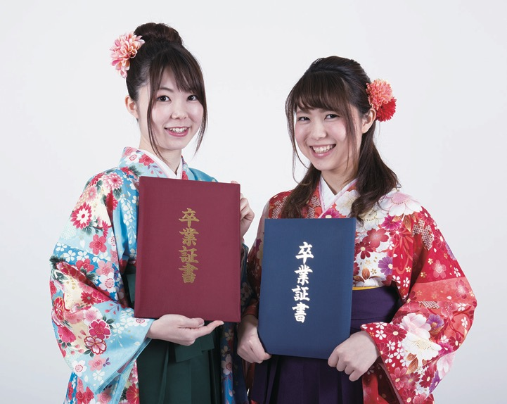
儀式 や 行事 などで、喜びや悲しみの気持ちを表現して 礼節 を尽くすことができる。

Slide 19

このほか、個性 を表現する働きもある。
自分の好みや美的感覚、価値観、個性などを衣服を通して表現できる。

Slide 20
３
人の一生と衣服
（1）乳幼児期の衣服
どんな時期？
新陳代謝が活発で、 汗 が敏感
日常生活で衣服を汚す（ 着替え が必要）
装飾品が 事故 の原因になることも
（外れたボタンの誤飲など）

Slide 21
どんな服を選べばいい？
保健衛生 上の機能を重視
体の発達に応じた衣服
着脱しやすく、 洗濯 に強い衣服
引っかかりやすいヒモなどがない衣服

Slide 22
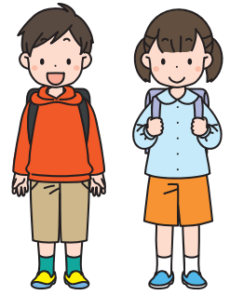
（2）児童期／学童期の衣服
どんな時期？
自分で衣服を選ぶことができる
衣服の 好み が出てくる

Slide 23
どんな服を選べばいい？
成長 を妨げない衣服
活発な 活動 に耐える衣服
自分で 着脱 しやすい衣服

Slide 24
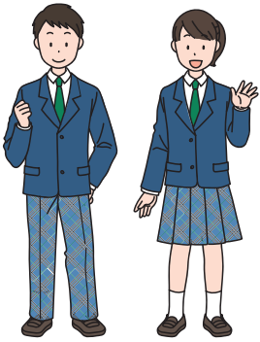
（3）青年期の衣服
どんな時期？
性別 の身体的な特徴が出てくる

Slide 25
どんな服を選べばいい？
体型 にあった衣服

Slide 26

（4）壮年期の衣服
どんな時期？
社会人 として仕事や行事に参加する

Slide 27
どんな服を選べばいい？
T.P.O. を考えた衣服
T.P.O. を考えた衣服とは？
…Time（時）、Place（場所）、
Occasion（場合）にふさわしい衣服

Slide 28

妊婦の場合は…
だんだんとお腹が大きくなるので、 胎児 の成長や自分の体に負担がかからないように、 お腹 を締め付けない衣服が必要。

Slide 29
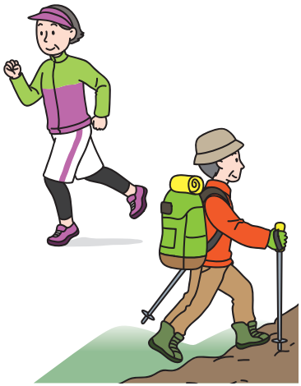
（5）高齢期の衣服
どんな時期？
老化 によって体型が変化する

Slide 30
どんな服を選べばいい？
着脱 や温度調整がしやすい衣服
老化 によって変化した体型をカバーする衣服
年を重ねても楽しんで着られる衣服

Slide 31
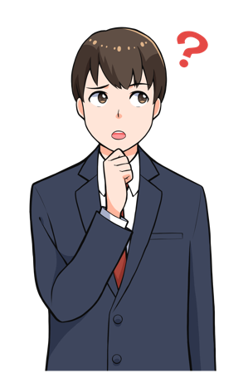
４
衣服の安全上の問題
多くの機能がある衣服だが、
衣服着用によってトラブルになることがある。
どんなトラブルが
考えられるだろう？

Slide 32
すその長い衣服がエスカレーターや電車のドアに挟まれてけがをする
子供服のフードやひもが遊具やドアノブに引っかかり窒息する事故が起こる
衣服素材によってアレルギーを起こす
衣服の擦れや加工剤などでかぶれや炎症が起こる
汚れた衣服で細菌が繁殖して皮膚病になる
など

